Slide 1

Система межведомственной взаимодействия в системе государственного и муниципального управления: технологии, современные вызовы и приоритеты Надыргалиев Елнар

Slide 2
ПРОБЛЕМЫ
Хаотические обмены сведениями, организуемые каждым из ведомств по своим собственным правилам
Отсутствие хранения истории оказания услуг и обмена сведениями
Избыточные затраты на защиту каналов связи «всех со всеми»
Отсутствие единой системы мониторинга производительности и доступности информационных систем

Slide 3
Система межведомственного электронного взаимодействия СМЭВ представляет собой федеральную государственную информационную систему, включающую:
- информационные базы данных, в том числе содержащие сведения об используемых органами и организациями программных и технических средствах, обеспечивающих возможность доступа через систему взаимодействия к их информационным системам (далее - электронные сервисы),
сведения об истории движения в системе взаимодействия электронных сообщений при предоставлении государственных и муниципальных услуг, исполнении государственных и муниципальных функций в электронной форме,
а также программные и технические средства, обеспечивающие взаимодействие информационных систем органов и организаций через СМЭВ

Slide 4
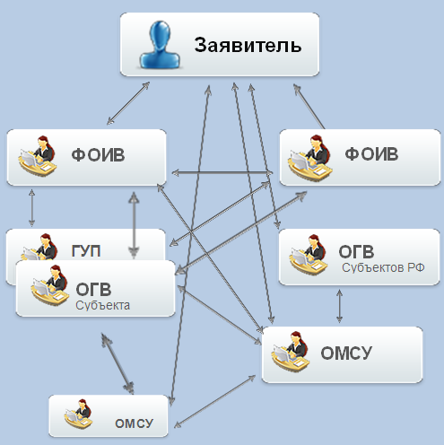

Хаотические обмены сведениями, организуемые каждым из ведомств по своим собственным правилам
Отсутствие хранения истории оказания услуг и обмена сведениями
Избыточные затраты на защиту каналов связи «всех со всеми»
Отсутствие единой системы мониторинга производительности и доступности информационных систем

Slide 5
Задачи системы межведомственного электронного взаимодействия
в инфраструктуре Электронного правительства:
Государственные функции в электронном виде
Обеспечение информационного взаимодействия в электронной форме при предоставлении государственных и муниципальных услуг и исполнении государственных и муниципальных функций.
Государственные услуги в электронном виде
Обеспечение предоставления государственных и муниципальных услуг в электронной форме.
Системная магистраль информационного взаимодействия
Технологическое обеспечение информационного взаимодействия с применением системы взаимодействия достигается путем использования сервис-ориентированной архитектуры, представляющей собой совокупность электронных сервисов, построенных по общепринятым стандартам, а также путем использования единых технологических решений и стандартов, единых классификаторов и описаний структур данных.

Slide 6
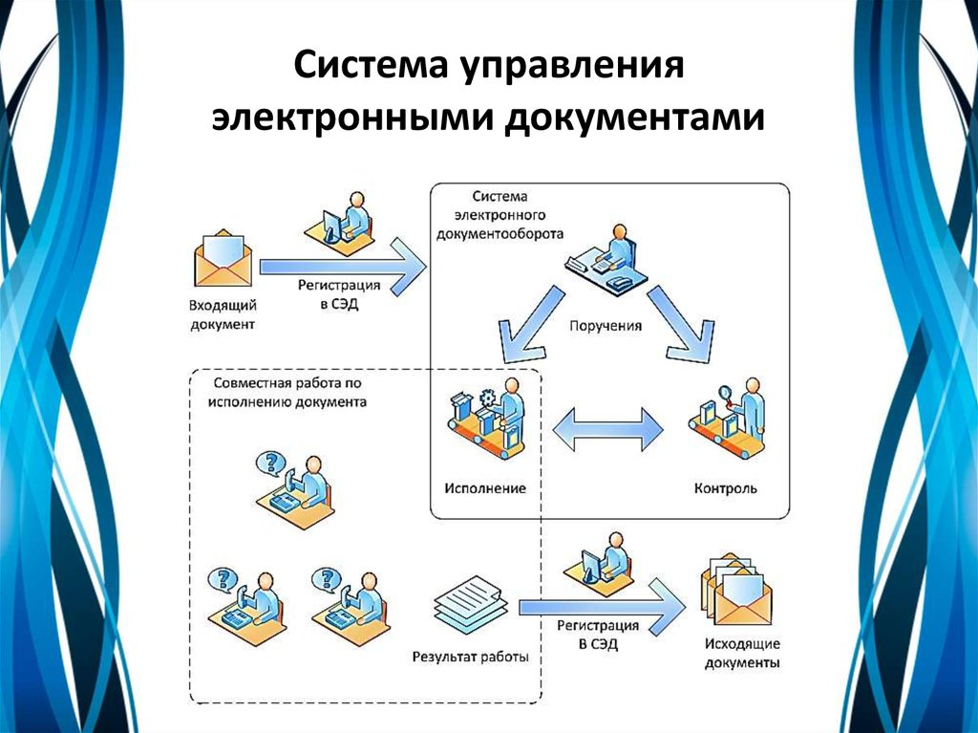

Slide 7
Принципы
1. Обеспечение технологической возможности использования МЭД переменным числом его участников.
2. Применение участниками МЭД совместимых технологий, форматов, протоколов информационного взаимодействия и унифицированных программно-технических средств.
3. Правомерное использование программного обеспечения и сертифицированных программно-технических средств участниками МЭД.
4. Обеспечение целостности передаваемой информации.
5. Минимизация издержек, в том числе финансовых и временных, при осуществлении информационного взаимодействия участниками МЭД.
6. Обеспечение конфиденциальности передачи и получения информации.

Slide 8
Список литературы
Бокиева, К. Г. Информационные системы электронного развития государственного управления / К. Г. Бокиева. — Текст : непосредственный // Молодой ученый. — 2019. — № 2 (240). — С. 198-200. — URL: https://moluch.ru/archive/240/55601/ (дата обращения: 02.12.2022). Шафеева, Ю. И. Система электронного документооборота в органах государственной власти / Ю. И. Шафеева, Н. Н. Быкова. — Текст : непосредственный // Молодой ученый. — 2015. — № 23 (103). — С. 78-81. — URL: https://moluch.ru/archive/103/23890/ (дата обращения: 02.12.2022).

